Slide 1

Samsun Üniversitesi
Mühendislik Fakültesi
Yazılım Mühendisliği Bölümü
MYAZ601 Bilimsel Araştırma Yöntemleri
Makale Yazımı - II (Materyal, Metot ve Bulgular)
6. HAFTA
Prof. Dr. Hüseyin DEMİR
huseyin.demir@samsun.edu.tr
uzem.samsun.edu.tr
Bu notlar Samsun Üniversitesi Mühendislik Fakültesi Yazılım Mühendisliği Bölümünde verilen MYAZ601 Bilimsel Araştırma Yöntemleri dersi için çeşitli kaynaklardan derlenerek hazırlanmıştır. Bu kaynaklar Referanslar bölümünde listelenmiştir. Herhangi bir şekilde orijinallik iddiası ve yayın niteliği yoktur. Sadece eğitim amaçlı ders notları niteliğindedir.
Son Güncelleme: 22.11.2022

Slide 2

MATERYAL VE METOT
Materyal ve Metot makalenin en önemli bölümüdür. Bu bölümde yapılacak anlatım ile aynı çalışmayı gerçekleştirecek kişinin yazar ile aynı adımları rahatlıkla takip edebilmesi ve yazar tarafından ulaşılan sonuçlara aynı olmasa bile 3. kişilerce yakınlaşılabilmesini sağlamak gerekmektedir. Eksiksiz olarak çalışma boyunca gerçekleştirilen her adım, bir başkası tarafından tekrar edilebilecek kadar ayrıntı ile, bu bölümde belirtilmelidir. Yapılan çalışmanın bilimsel geçerliliğinin kabul edilebilmesi için tekrar edilebilir olması gerekmektedir. Sonuçları etkileyebilecek detayların mutlaka aktarılması gerekmektedir.

Slide 3
Örneğin örnek tüplerinin A,B,C,D olarak etiketlenmesi ve gözlemlenmek üzere bekletilmesi gibi sonuçları etkilemeyecek detaylar önemsiz ve belirtilmemesi gerekirken, örnek tüplerine ait özel durumların olması (materyaline bağlı olarak) ve doğru bir gözlem yapabilmek için belli bir zaman belli koşullarda saklanmasının gerekmesi gibi durumlar doğrudan sonuçları etkileyeceğinden bunun belirtilmesi gerekmektedir. Aynı şekilde bir kaza olması ve gözlemlenmesi gereken süre içerisinde gözlemin gerçekleşmemesi ya da belli bir süre sonra gerçekleşmesi durumunda bu sürecin de belirtilmesi gerekmektedir. Çünkü araştırmacılar/okuyucular/editörler ancak bu şekilde yapılan çalışmayı değerlendirebilir ve geçerliliği hakkında bir hükme varabilirler.

Slide 4
Eğer daha önceden geliştirilmiş bir metot kullanıldıysa alıntılama yaparak belirtilmelidir. Bu durum bilimde çok sık olarak tekrar edilmektedir. Yaygın olarak kullanılan ve bilinen metotların (ki-kare testi gibi) alıntılanmasına ve geliştiricisinin belirtilmesine bile artık gerek duyulmamaktadır. Ancak kullanılan metotta bir takım değişikliklere gidildiyse bu değişikliklerin ayrıntılı bir biçimde belirtilmesi gerekmektedir.
Bunların haricinde bütün birimler metrik sistem olmalı, 24 saatlik zaman kullanılmalı ve tarihler gün ay yıl şeklinde belirtilmelidir. Boy/Uzunluk ölçülerinde, derece birimlerinde, ağırlıklarda en sık rastlanan hata ise virgülden sonraki basamakların doğruluğunun tartışmalı olması durumudur. Örneğin derece belirtilirken 28.2897 derece şeklinde belirtmek inandırıcı değildir ve pratik görülmemektedir, bu yüzden 28.3 derece olarak ifade edilmelidir. Aynı durum cm, kg gibi birimlerde de geçerlidir ve dikkat edilmesi gerekir.

Slide 5
Genel olarak bu bölümde kullanılan alet ve edavatların neler olduğu, hangi bölgelerde çalışmanın gerçekleştirildiği ya da hangi bölgelere ait canlılar ile çalışmanın gerçekleştirildiği, çalışmada kullanılan canlıların yaşamlarının hangi evrelerinde oldukları, çalışmanın ne kadar sürdüğü, çalışmada kullanılan tank, oda gibi yerlerin durumları ve sıcaklık, ışık gibi fiziksel detayları, ışık alma süresi ya da radyasyona tabii kalma süresi, dalga boyları, alınan örneklerin derinlikleri ya da ölçüm yapılan derinlikler, çalışma yapılan bölgenin konumu, ölçüm cihazlarının ne kadar sıklıkla kalibre edildikleri, hangi sıklıklarla ölçümler yapıldığı gibi çoğaltılabilecek bir çok soruya cevabın bu bölümde bulunması beklenmektedir.

Slide 6
Bilimsel makalede yöntem bölümü içerisinde genel anlamda,
çalışmada kullanılan malzemeleri tanımlamaları
çalışma için malzemelerin nasıl hazırlandığını
araştırma protokolünün tanımlaması
ölçümlerin nasıl yapıldığı
hangi hesaplamaların yapıldığı
verileri analiz etmek için hangi istatistiksel testlerin yapıldığı
açıklanmalıdır.

Slide 7
Bilimsel makalede yöntem içeriği ve yazım biçimi
Genel olarak bilimsel makalede yöntem bölümü “Malzemeler” ve “Yöntem” olmak üzere iki bölümden oluşur. Gerekli durumlarda malzemeler metot bölümü içerisinde verilebilir. Bu bölümdeki cümlelerin zaman yapıları genel olarak edilgendir.
( İşçiler kamyondaki eşyaları indirdi.--- “Kamyondaki eşyalar indirildi.”)
> Okulun etrafı çitlerle sarıldı (yüklem).
> Şehrin sokakları güzelce yıkandı (yüklem).
> Yüzbaşı Hüseyin omzundan vurulmuş (yüklem).
“Malzemeler” çalışmada kullanılan çeşitli işlemlerde kullanılan incelenen her şeyi ve enstrümanları ifade eder.
“Yöntemler” kısmı ise ölçümlerin ve hesaplamaların nasıl yapıldığını ve verilerin nasıl analiz edildiğini ifade eder.

Slide 8
Bu bölümlerin gelişigüzel bir şekilde verilmesi karmaşıklık ve belirsizliklere sebep olabileceği için yukarıda maddeler halinde belirtilen açıklamalara dikkatli bir şekilde yer verilmelidir.
Ancak bunları aşırı derecede detaylara boğarak verilmesi rahatsız edici olabilir. Bazı durumlarda ise birtakım detayların verilmesi kaçınılmaz olabilmektedir. Bu durumlarda Ek Bilgi (Supplementary Information) olarak verilmesi makalenin akışı açısından daha uygun olacaktır.
Detaylar verilecekse her bir yöntem ayrı başlıklar altında verilmesi daha anlaşılır olmasını sağlayacaktır.
Eğer ki çalışmada insan veya hayvan deneklerle çalışılmışsa, çalışma protokolünün etik ilkelere uyduğunu belirlediğine dair bir beyan olmalıdır. Bu tür bir onay olmadan, hiçbir araştırma projesi gerçekleştiremez ve çalışmanızı saygın hakemli bilim dergilerinde yayınlanamazsınız.

Slide 9
Bilimsel makalede yöntem bölümünün içeriği olarak biraz daha detay vermek gerekirse;
Belirli teknik özellikler, miktarlar ve hazırlama kaynağı veya yöntemi
Kullanılan ekipmanı tanımı ve ilgili olduğu yerde gerekirse resim/şekil
Akıllarda soru işareti bırakmayacak şekilde okuyucu için “Nasıl” ve “Ne kadar” ile ilgili soruların cevapları
Çok sayıda veri kullanılıyorsa, okuyucunun daha kolay anlayıp karşılaştırma yapabilmesi için tablolar
gibi bilgiler yer almalıdır.
Tüm bunların yanında kaçınılması gereken bazı noktalar da vardır. Bunlardan bazıları;
Yöntem bölümüne sonuçları dahil etmek
Tekrarlanabilirliği ya da geçerliliğini sağlamak için aşırı detaylar eklemek
Ticari ürünlere gereksiz referans vermek
“Tescilli” ürünlere veya okuyucu tarafından kullanılamayan işlemlere referans vermek
Bilimsel makalenizi hazırlarken göndermeyi düşündüğünüz derginin Yazarlar için kılavuzu (Guidelines for Authors) dikkatli bir şekilde incelemeniz bilimsel makalenizin reddedilme ihtimalini düşürecektir.

Slide 10
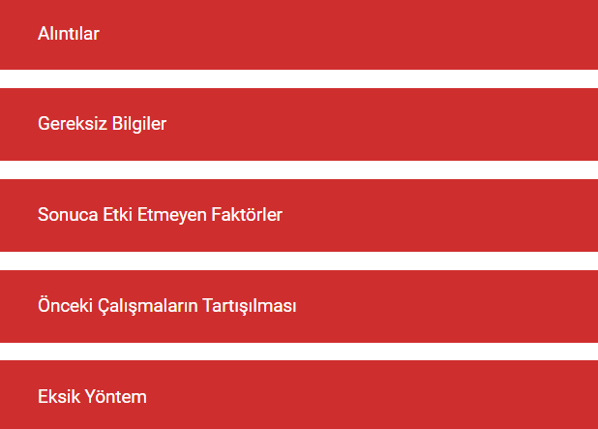
Bu alanda bulunmaması gerekenler;

Slide 11
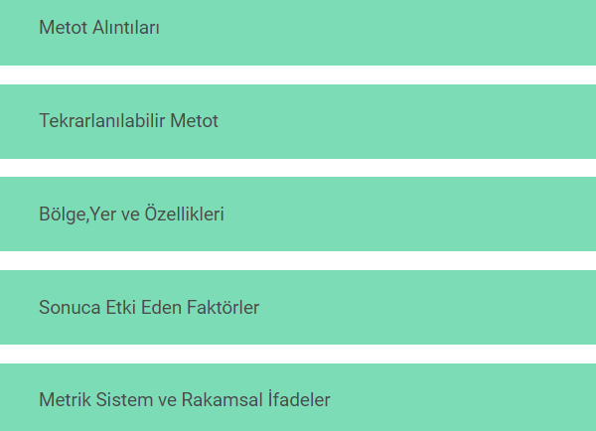
Bu alanda bulunması gerekenler;

Slide 12
BULGULAR
Bilimsel makalede bulgular kısmı yazılması zor bölümlerden biridir. Açık ve öz bir şekilde sunulması gereken çok miktarda bilimsel veri içerebileceğinden, bu bölümü dikkatlice planlamak oldukça önemlidir.
Bilimsel makalede bulgular bölümünün amacı, araştırmanızın temel sonuçlarını sunmaktır. Bulgular ve tartışmalar, araştırma makalenizi gönderdiğiniz derginin gereksinimlerine bağlı olarak bir bölüm halinde birleştirilebilir veya ayrı bölümler olarak düzenlenebilir.

Slide 13
Bulgular bölümü, bulguların ve verilerin kısaca çalışma neticesinde ulaşılan sonuçların yazılı olarak ifade edildiği kısımdır. Bu kısımda çalışma neticesinde elde edilen sonuçların bir özeti ile birlikte tablo ve grafikler yardımıyla rakamsal verilerin detaylı bir şekilde aktarımı yapılmalı ve istatistiksel verilerin bu alanda ifadesi gerçekleştirilmelidir. Tablolar, grafikler vb diğer şekiller yazı içerisinde uygun zamanda ilgili cümle sonunda belirtilmeli ve bu şekilde okuyucu doğru zamanda doğru grafik, şekil veya tabloya yönlendirilmelidir.
Bu bölümde en sık tekrar edilen hatalardan birisi tablo ve grafiklerin yanlış veriler için kullanılması ve/veya tablo ve grafikler ile ifade edilmesi gereken grafiklerin yazı ile metin içerisinde ifade edilmesidir. Bu durum yapılan çalışmanın okuyucu tarafından anlaşılmasını güçleştirmektedir. Ayrıca bir diğer sık tekrarlanan hata ise bu bölümde olmaması gereken tartışma ve sonuç ifade eden çıkarımlardır. Tartışma ve Sonuç kısmı bu tür çıkarımlar için ayrılmış alandır bu nedenle Bulgular bölümünde yalnızca bulguların aktarılması beklenmektedir. Alıntı ifadelerin yer alması uygun değildir çünkü bu bölüm yapılan çalışmanın verilerini içerir ve yalnızca yapılan çalışma hakkında ifadelere yer vardır.

Slide 14
Tablo ve Şekiller makale okunmadan da ne hakkında olduğu ve neyi ifade ettiği anlaşılabilecek bir şekilde düzenlenmelidir. Grafikler söz konusu olduğunda örneğin tekir balıklarında bulunan radyoaktif madde içeriğini rakamsal olarak ifade eden bir grafik kullanılıyorsa, mutlaka grafiğin bir köşesinde normal kabul edilen değer belirtilmelidir. Bu şekilde okuyucu radyoaktif maddelerin hangi dozlarda zararlı olabileceğini bilmese dahi, bu bilgiden yararlanarak kolayca yapılan çalışmadaki durum hakkında fikir sahibi olabilir.
Bilgisayarlarca otomatik olarak çizilen grafiklerdeki eğrilerin daha gerçekçi olması amacıyla çalışma yapılan değerlerin her iki uc noktasına uzak 2-3 örnek de çalışmaya dahil edilmelidir. Örneğin 13 ile 17 derece arasında alabalıkların gelişimi hakkında bir grafik çizilecek ise 13 ile 17 derece arasında 100-200 örnek bulunurken, 5-7-11 dereceler ile 19-22-25 dereceler arasında da bir kaç örneğin bulunması gerekmektedir. Bu şekilde eğrinin eğimi bilgisayar tarafından, küçük bir aralığa sıkışmış onlarca örneğe ait eğriye oranla daha doğru olarak çizilecektir.

Slide 15
Bu bölümde çok sık tekrar edilen bir diğer hata ise makale içerisinde sürekli kendini tekrar eden cümlelerdir, giriş bölümünde, materyal ve metot bölümünde belirtilen yöntemler, bilgiler, materyaller burada tekrar belirtilmemelidir. Bu bölümde ya da diğer bölümlerde belirtilen tüm tablo ve grafiklerin listesi ve açıklamaları isteğe bağlı olarak referans bölümünden sonra liste olarak ifade edilmesi uygundur.

Slide 16
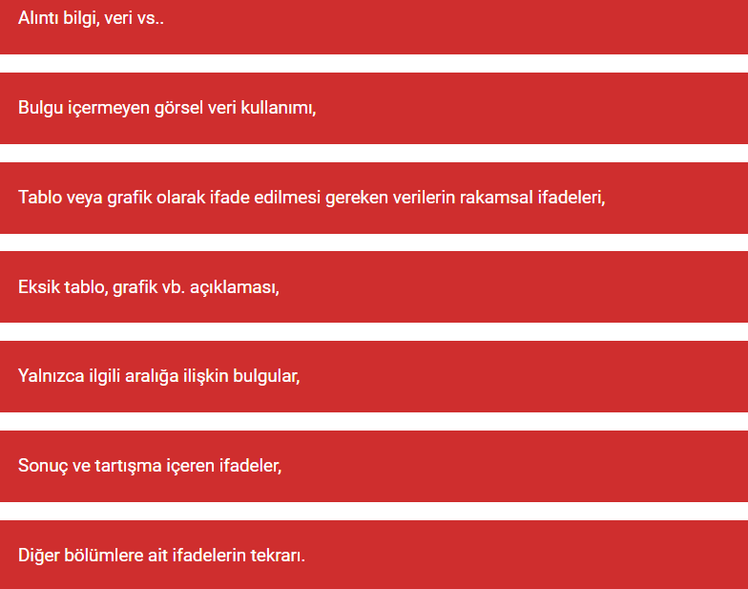
Bu alanda bulunmaması gerekenler;

Slide 17
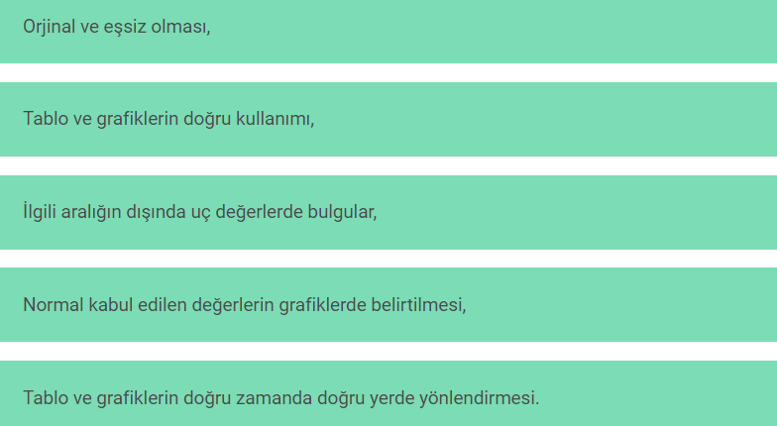
Bu alanda bulunması gerekenler;

Slide 18
Teşekkürler
Samsun Üniversitesi Uzaktan Eğitim Uygulama ve Araştırma Merkezi
Prof. Dr. Hüseyin DEMİR huseyin.demir@samsun.edu.tr

